Slide 1


金豆豆互联网金融 内部学习资料
SPORT
更高，更快，更强

Slide 2
“金融” 二字的理解
金：钱、资源、物质、价值
融：融入结合进行交换从而提升价值，收益提高。

Slide 3

金融是什么？
金融的本质是价值交换，可以是不同时间点、不同地区的价值在同一个市场中的交换。金融产品的种类有银行、证券、保险、信托等于，所涉及的学术领域包括：银行学、保险学、信托学。金融是一种交易活动，金融交易本身并未创造价值，那为什么在金融交易中就有赚钱的呢？
按照陈志武先生的说法，金融交易是一种将未来收入变现的方式，也就是明天的钱今天来花。简单地说金融交易的频繁程度就是反映一个地区、区域、乃至国家经济繁荣能力的重要指标。

Slide 4

金融核心
金融的核心是跨时间、跨空间的价值交换，所有涉及到价值或者收入在不同时间、不同空间之间进行配置的交易都是金融交易，金融学就是研究跨时间、跨空间的价值交换为什么会出现、如何发生、怎样发展等等。

Slide 5
金融的构成要素有5点：
1、金融对象：货币（资金）。由货币制度所规范的货币流通具有垫支性、周转性和增值性；
2、金融方式：以借贷为主的信用方式为代表。金融市场上交易的对象，一般是信用关系的书面证明、债权债务的契约文书等；
包括直接融资：无中介机构介入； 间接融资：通过中介结构的媒介作用来实现的金融。
3、金融机构：通常区分为银行和非银行金融机构；
4、金融场所：即金融市场，包括资本市场、货币市场、外汇市场、保险市场、衍生性金融工具市场等等；
5、制度和调控机制：对金融活动进行监督和调控等。
各要素间关系：金融活动一般以信用工具为载体，并通过信用工具的交易，在金融市场中发挥作用来实现货币资金使用权的转移，金融制度和调控机制在其中发挥监督和调控作用。

Slide 6

互联网金融是什么？

Slide 7
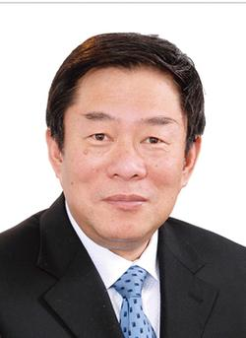
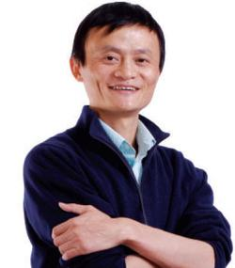
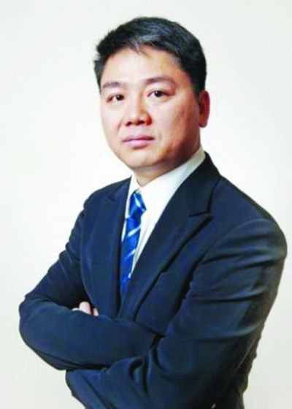
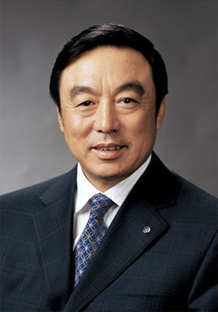
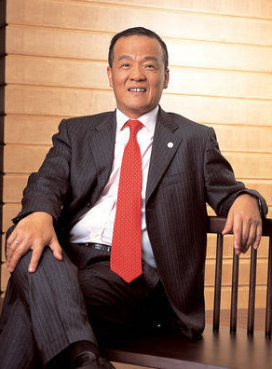
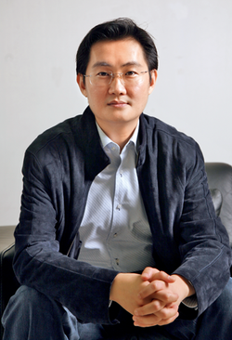
互联网金融是个时髦的词
随处可听人谈起“谢平说……”“马云说……”“刘强东说……”“马蔚华说……”“马明哲说……”“马化腾说……”。
谢平
中央汇金控股公司总经理
马云
阿里巴巴集团CEO
刘强东
京东商城的CEO
马蔚华
高级经济师
马明哲
平安保险董事长兼CEO
中国最具争议的金融人士
马化腾
被称为“QQ之父

Slide 8

互联网金融是指以依托于支付、云计算、社交网络以及搜索引擎等互联网工具，实现资金融通、支付和信息中介等业务的一种新兴金融。
互联网与金融相结合的新型金融模式。互联网“开放、平等、协作、分享”的精神往传统金融业态渗透，对人类金融模式产生根本影响，从广义上讲，具备互联网精神的金融业态统称为互联网金融。
简而言之：互联网金融其实就是“普世金融或平民金融”，在互联网金融理论体系下，人人都是金融家（银行家、投资家），人人都是金融的受益者！

Slide 9

互联网当前整体格局
当前互联网金融格局，由传统金融机构和非金融机构组成。传统金融机构主要为传统金融业务的互联网创新以及电商化创新等，非金融机构则主要是指利用互联网技术进行金融运作的电商企业、创富贷（P2P）模式的网络借贷平台，众筹模式的网络投资平台，挖财类的手机理财APP，以及第三方支付平台等。

Slide 10
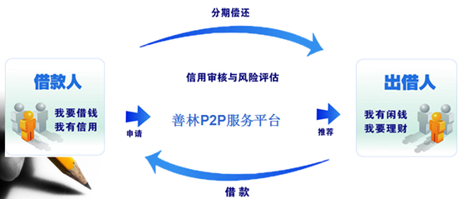
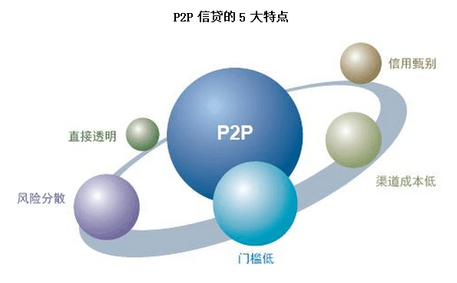
互联网金融模式
当前国内主要3大互联网金融模式：
1、传统的金融借助互联网渠道为大家提供服务，如网银。
2、类似阿里金融（阿里小贷），由于它具有电商的平台，为它提供信贷服务创造的优于其他放贷人的条件。
3、P2P模式（Peer-to-Peer lending）
即个人对个人信贷 ，P2P理财是指以平台公司为中间机构，把借贷双方对接起来实现各自的借贷需求。

Slide 11
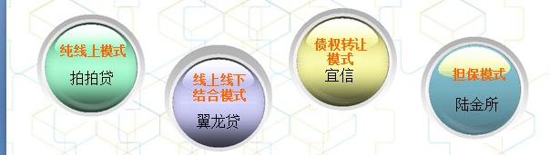
P2P模式主要包括：
1、担保机构担保交易模式，这也是相对安全的P2P模式。
2、“P2P平台下的债权合理转让模式”的宜信模式。
3、大型金融集团推出的互联网服务平台。
4、以交易参数为基点，结合O2O(Online to Offline，将线下商务的机会与互联网结合)的综合交易模式。

Slide 12
互联网金融的特点
1、成本低
互联网金融模式下，资金供求双方可以通过网络平台自行完成信息甄别、匹配、定价和交易，无传统中介、无交易成本、无垄断利润。
2、效率高。
互联网金融业务主要由计算机处理，操作流程完全标准化，客户不需要排队等候，业务处理速度更快，用户体验更好。
3、覆盖广。
在互联网金融模式下，客户能够突破时间和地域的约束，在互联网上寻找需要的金融资源，金融服务更直接，客户基础更广泛。
4、发展快。
依托于大数据和电子商务的发展，互联网金融得到了快速增长。以余额宝为例，余额宝上线18天，累计用户数达到250多万，累计转入资金达到66亿元。据报道，余额宝规模500亿元，成为规模最大的公募基金。

Slide 13
我国互联网金融现状及存在的问题
1、风控弱。
互联网金融还没有接入人民银行征信系统，也不存在信用信息共享机制，不具备类似银行的风控、合规和清收机制，容易发生各类风险问题。
2、监管弱。
互联网金融在中国处于起步阶段，还没有监管和法律约束，缺乏准入门槛和行业规范，整个行业面临诸多政策和法律风险。
3、风险大。
首先是信用风险大。因现阶段中国信用体系尚不完善，互联网金融的相关法律还有待配套，互联网金融违约成本较低，容易诱发恶意骗贷、卷款跑路等风险问题。
其次是网络安全风险大。中国互联网安全问题突出，网络金融犯罪问题不容忽视。一旦遭遇黑客攻击，互联网金融的正常运作会受到影响，危及消费者的资金安全和个人信息安全 。

Slide 14
我国互联网金融的发展前景
互联网金融的未来将以真正的直接融资为主、间接融资为辅助的模式，这是互联网金融发展的高级阶段。从数量上表现即直接融资将占社会融资比重的90%以上，目前中国仅占20%。因此，互联网金融的发展空间巨大。 未来的互联网金融将会出现谢皮教授所说的超级网银的现象，即机构或个人只需要央行设立账户，直接通过央行进行清结算。也就是说未来社会可能将只会有一个“超级权贵”(如央行)，社会财富的塔基将会更加坚实，届时有可能真正实现“普惠金融”。相信互联网金融行业在未来的发展空间会越来越大，越来越好！

Slide 15
互联网金融与传统金融差异性分析李奇男：互联网金融与传统金融的区别_高清.mp4
 | 支付方式 | 信息处理 | 资源配置
传统金融 | 物理网点分散支付 | 信息通过人工进行处理，信息不对称，且非标准化、碎片化、静态化。 | 银行、投资银行等作为中介匹配资金借入方和借出方。
互联网金融 | 超级集中支付系统和个体移动支付统一 | 信息处理和风险评估通过网络化方式进行,在云计算的保障下,资金供需双方信息通过社交网络揭示和传播,被搜索引擎组织和标准化,最终形成时间连续、动态变化的信息序列，由此可以给出任何资金需求者的风险定价或动态违约概率,而且成本极低 | 资金供需信息直接在网上发布并匹配,供需双方直接联系和交易,不需要经过银行、券商或交易所等中介
互联网金融与传统金融的本质区别不在“金融”而在实现方式上

